Slide 1
Regulacija brzine okretaja dc motora
Matija Barić

Slide 2
Postupak izrade projekta
Računanje brzine okretaja elektromotora
Određivanje vremena uzrokovanja
Filtriranje izlaznog signala elektromotora
Generiranje PRBS signala
Identifikacija procesa
Projektiranje regulatora (PI, PID)
Implementacija regulatora na mikroupravljač

Slide 3
Računanje brzine okretaja elektromotora
Optički senzor
Frekvencija rada procesora – 72MHz
Prorezi na enkoderu
RPM = (uint32_t)((float)freq*60.0)/(numberOfTicks*pulse_ticks);

Slide 4
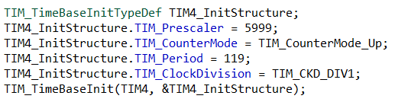
Određivanje vremena uzorkovanja
Frequency Prescaler
Period Timer-a
Ts = 0.01s

Slide 5
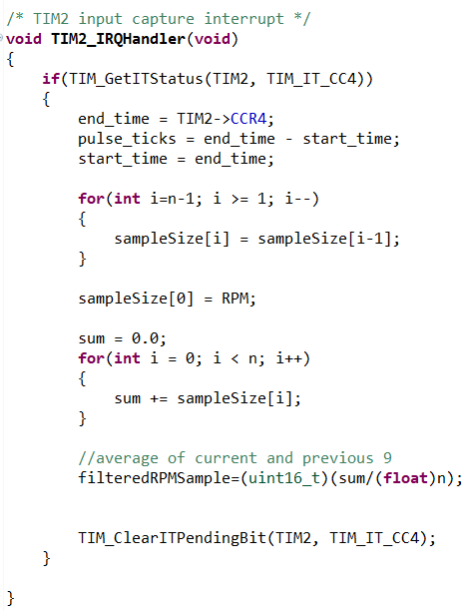
Filtriranje izlaznog signala elektromotora
Moving Average Filter
Prednosti i mane
Smanjuje buku, te istovremeno zadržava brz odziv na step
​Srednja vrijednost trenutne i prethodnih 9 vrijednosti brzine okretaja
Dobar za filtriranje signala u vremenskoj domeni, ali nešto lošiji izbor u frekvencijskoj domeni
Nije efikasan u razdvajanju pojasa frekvencija

Slide 6
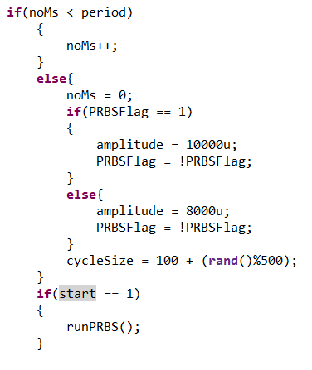
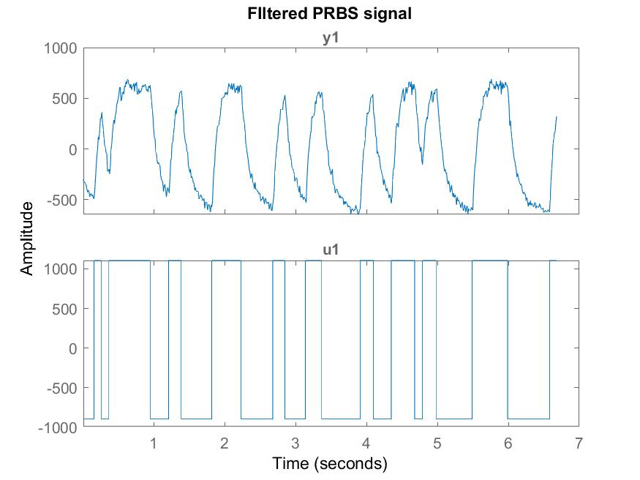
Kreiranje prbs signala
Signal koji neprestano pobuđuje proces kako bi se prikupili podaci za testiranje
Pomoću PRBS signala dobivamo informacije dinamičkih svojstava procesa

Slide 7
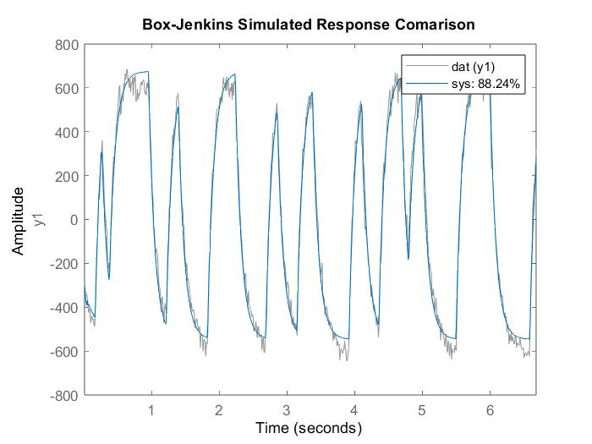
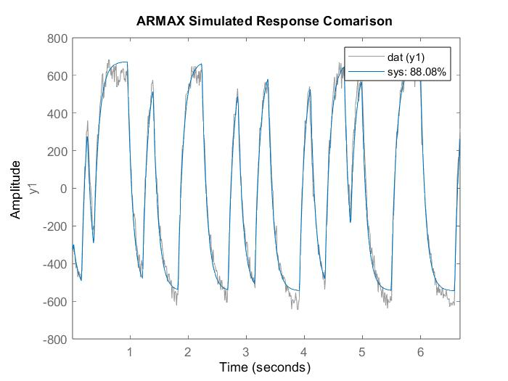
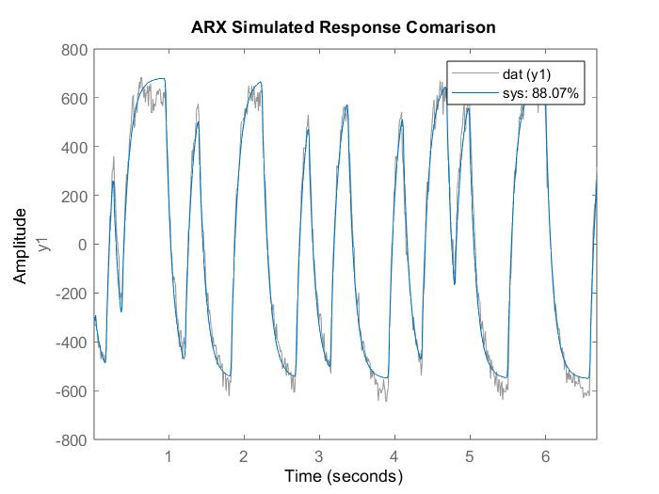
Identifikacija procesa
PRBS podaci
ARX – 88.07%
ARMAX – 88.08%
Box-Jenkins – 88.24%
MATLAB Sisotool

Slide 8
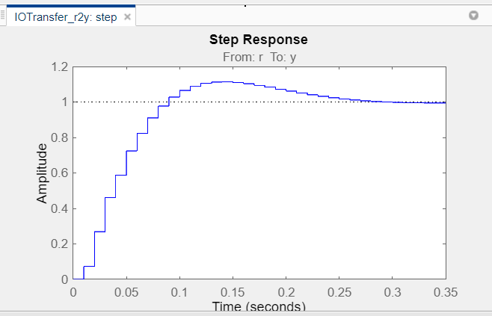

Projektiranje pi regulatora
Rekurzivno računanje upravljačke veličine
Prijenosna funkcija regulatora
Upravljački signal – PMW
Izlazni signal - RPM
u1 = u0;
e1 = e0;
e0 = (int16_t)(RPM_Ref - filteredRPMSample);
//PI reg
u0 = 2.744*e0 - 2.201*e1 + u1;
$$\frac{2.744z −2.2021}{z −1}$$

Slide 9
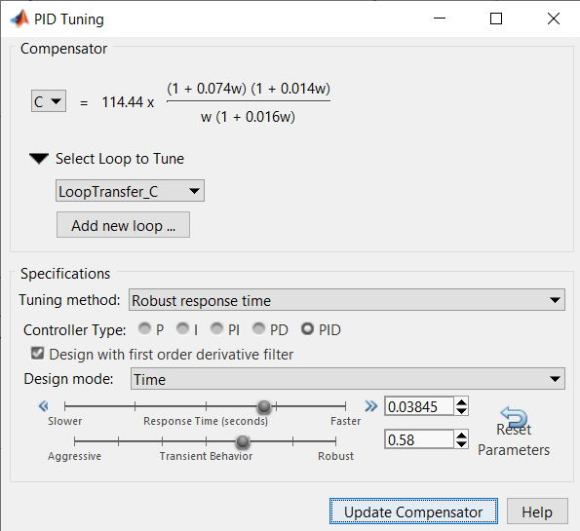
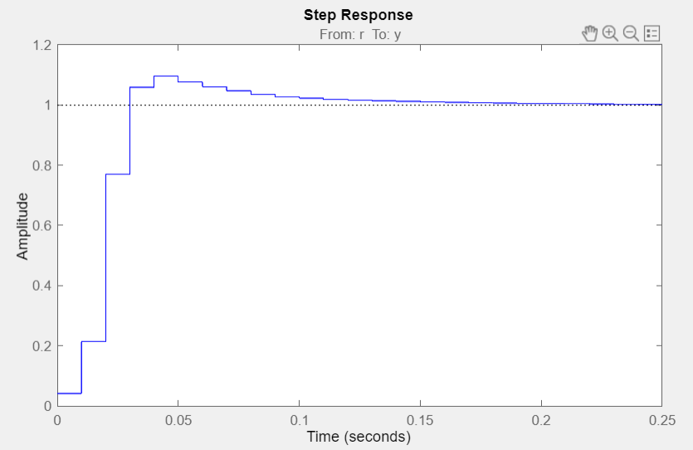
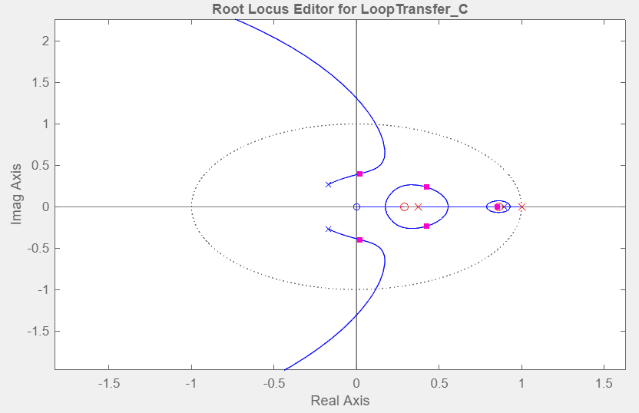
Projektiranje pid regulatora
Sisotool
Za određ​ivanje vrijednosti parametara procesa korišten je MATLABov alat PID Tuner i Root Locus Editor
Prijenosna funkcija određena ARX, ARMAX i Box-Jenkins strukturama modela

Slide 10
Implementacija regulatora na mikroupravljač
PI Regulator
PID Regulator
u1 = u0;
e1 = e0;
e0 = (int16_t)(RPM_Ref - filteredRPMSample);
//PI reg
u0 = 2.744*e0 - 2.201*e1 + u1;
u2 = u1;
u1 = u0;
e2 = e1;
e1 = e0;
e0 = (int16_t)(RPM_Ref - filteredRPMSample);
//PID reg
u0 = 7.444*e0 - 8.591*e1 + 1.866*e2 + 1.372*u1 - 0.3719*u2;

Slide 11
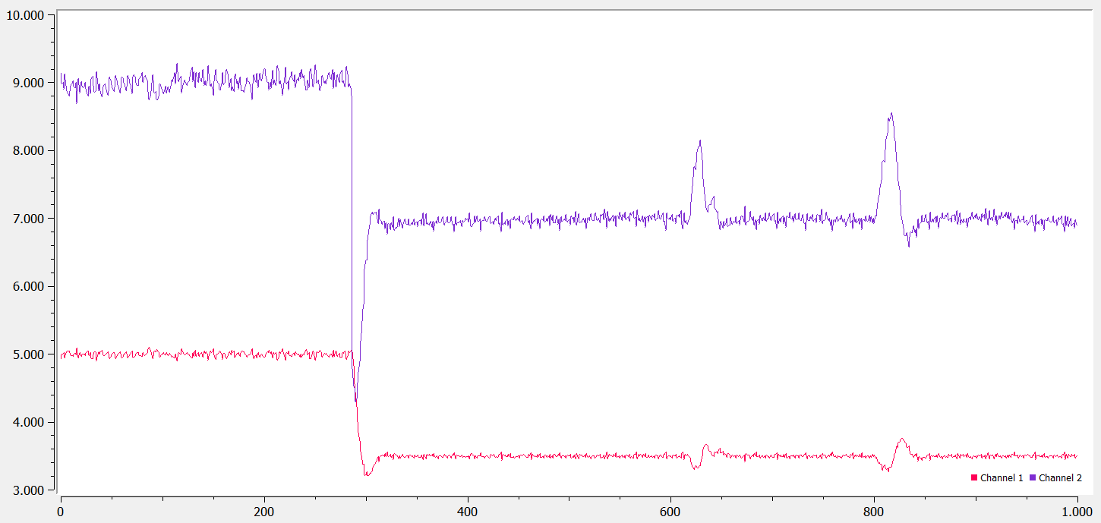
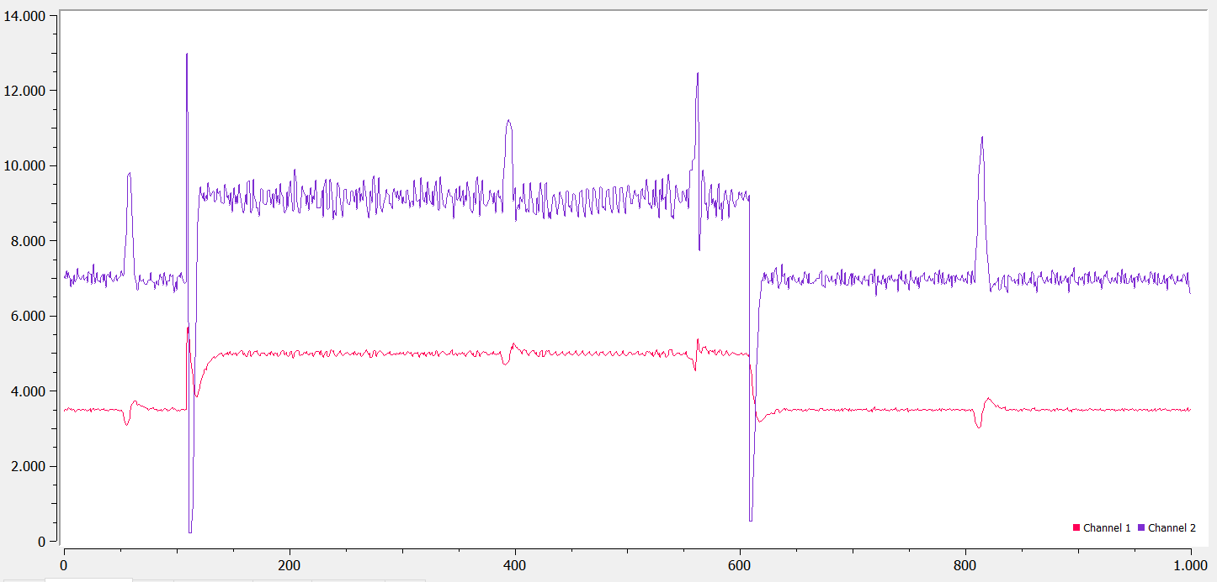
Snimanje odziva pi i pid regulatora
PI REGULATOR
PID REGULATOR

Slide 12
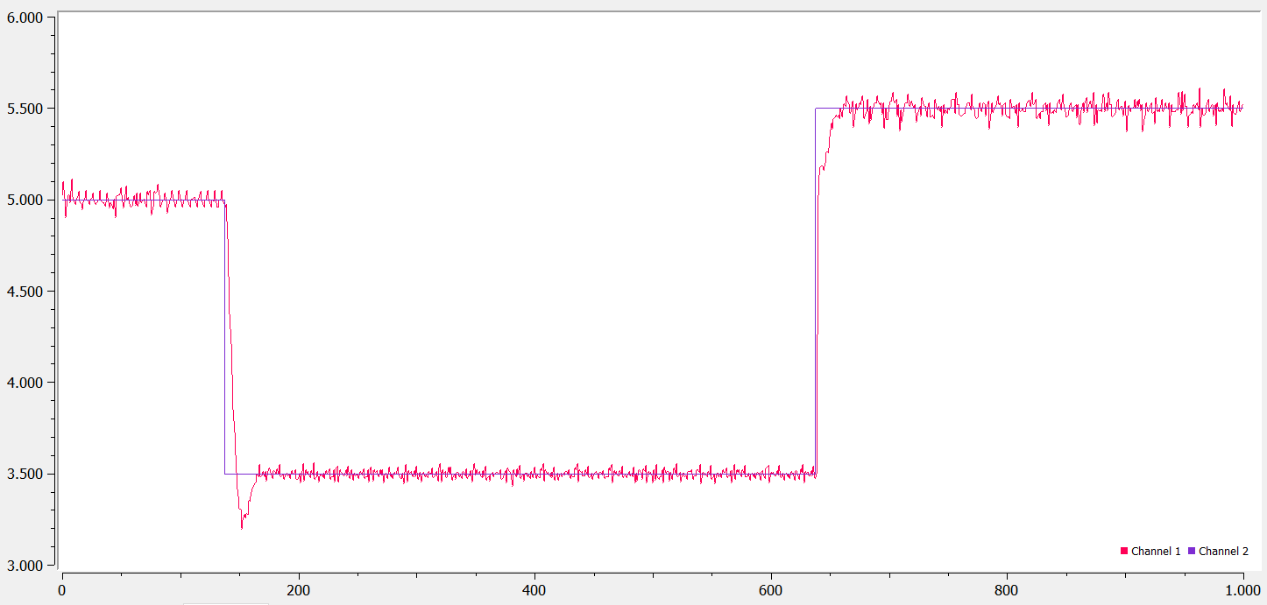
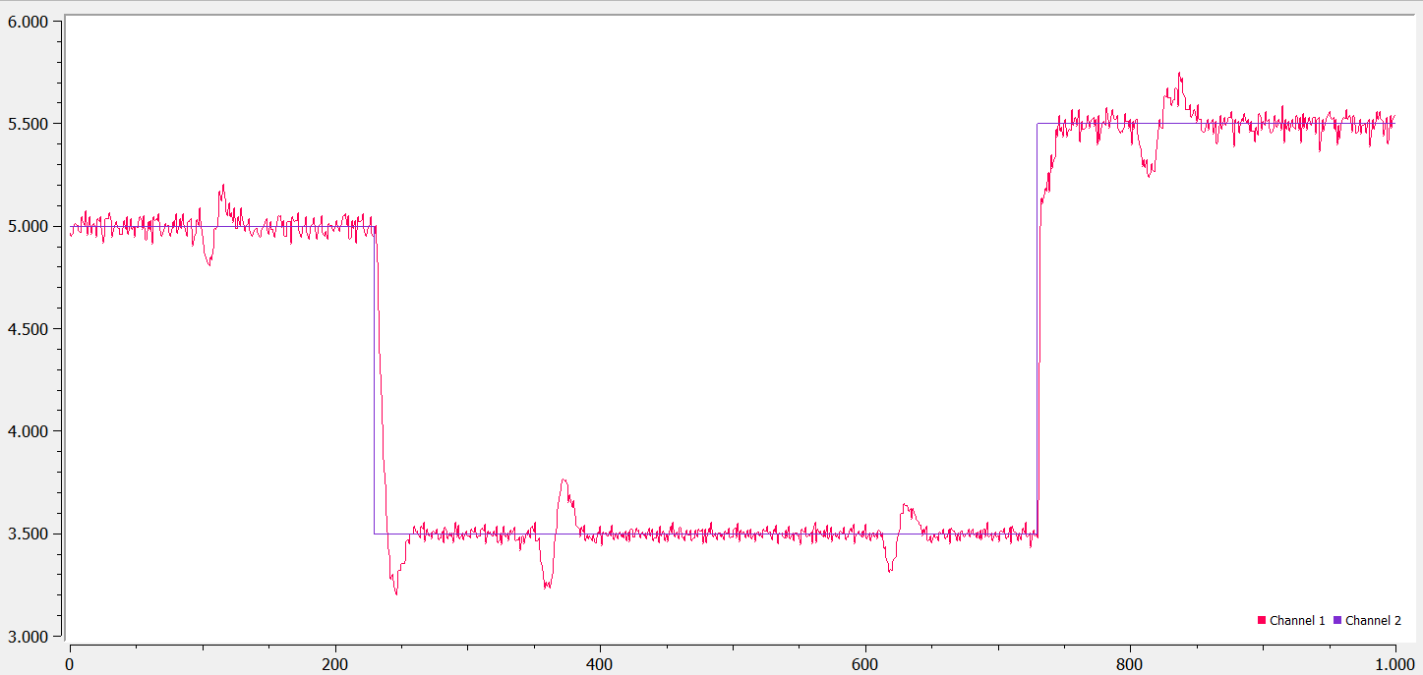
PI REGULATOR U ODNOSNU NA REFERENTNI RPM
BEZ SMETNJI
S SMETNJAMA

Slide 13
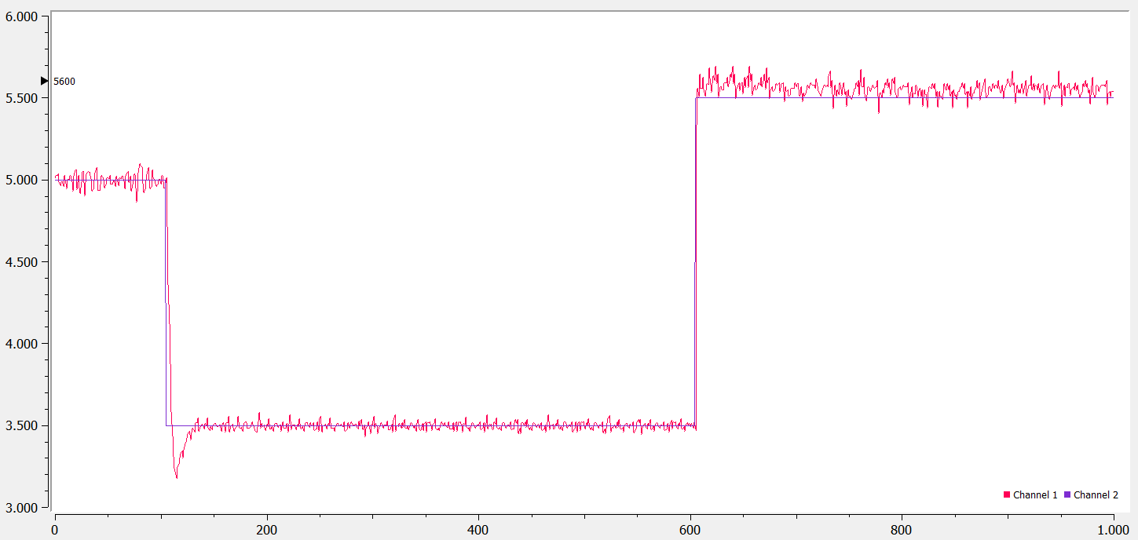
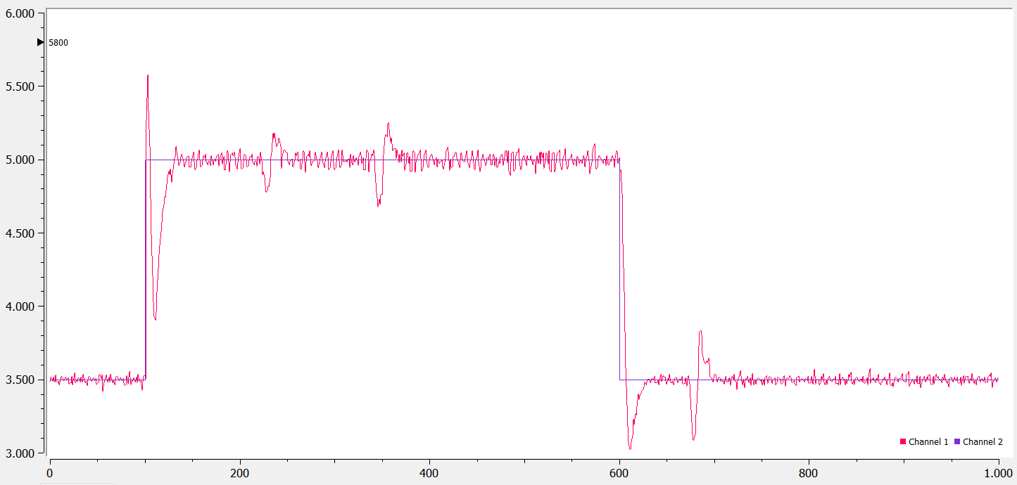
PID REGULATOR U ODNOSNU NA REFERENTNI RPM
BEZ SMETNJI
S SMETNJAMA

Slide 14
Zaključak
PI regulator bolje prigušuje smetnje, ali je sporiji
PID regulator je brži i preciznije postavlja trenutnu vrijednost na referentnu

Slide 15
kraj
Matija Barić

